Slide 1
MAZDA
Final Project

Slide 2






The Team
Farhad Habibie
Dendi Handian
Zara Maghfira
Muhammad Ilham

Slide 3

BUSSINESS
INTRODUCTION
Our Client
Client kami adalah sebuah Bank Ternama di wakanda dimana mereka memiliki Campaign yang berisi produk-produk marketing yang ditawarkan kepada nasabah mereka

Slide 4

Marketing Sales
Data Customer
Customer

Slide 5
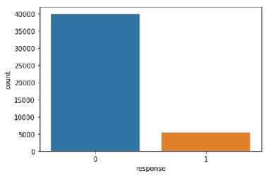
Masalah
88,3%
Nasabah masih memutuskan untuk tidak membeli produk dari bank berdasarkan marketing campaign yang diberikan
Blind Marketing
Belum Menemukan parameter Penting dalam menawarkan Produk
High Cost
Tingginya uang yang dikeluarkan karena seluruh nasabah diberikan marketing campaign, bukan hanya yang memiliki potensi tinggi untuk membeli produk.

Slide 6

GOALS
Reducing Cost Marketing
Finding Importance parameter

Slide 7
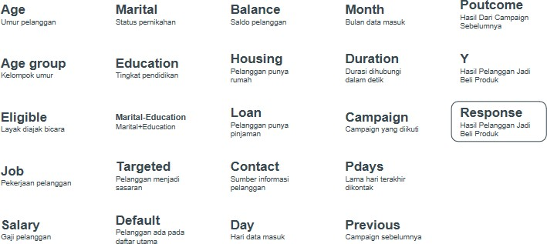
Dataset Bank Marketing

Slide 8

IDENTIFIKASI DATASET
DATA SHAPE
DATA CLEANSING
23 Kolom
45211 Baris
Tidak ditemukan data kosong Tidak ditemukan data duplikat Tidak ditemukan data invalid
Drop column y karena redundant dengan Response

Slide 9

DATA PREPARATION

Slide 10
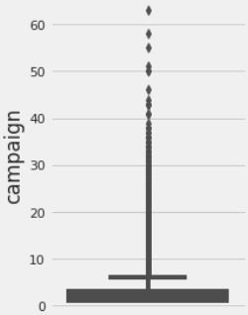
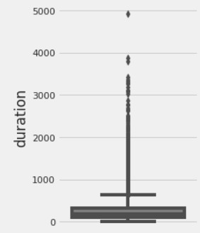
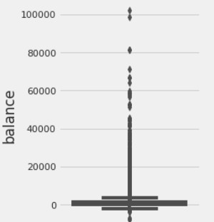
Encoding and Outlier
Categorical Data
Implications:
Dilakukan encoding pada data yang memiliki tipe kategorikal sehingga menjadi data bertipe numerikal. Hal ini dilakukan agar prediktor tersebut dapat dimasukkan kedalam model.
Outlier
Implications:
Dilakukan penghapusan outlier dengan menggunakan metode z-score pada data balance, duration, campaign berdasarkan hasil analisis boxplot.

Slide 11
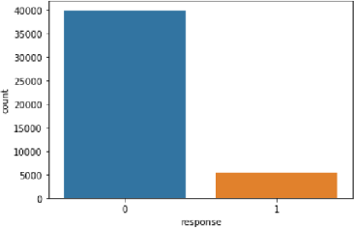
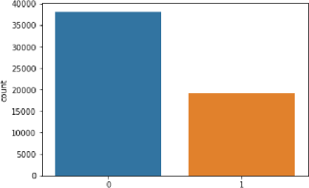
Before
Class Imbalance
Imbalance at Response (Targeted Column)
Implications:
Ketimpangan data jelas terlihat pada dataset, jumlah respon “No” jauh lebih banyak dibandingkan dengan jumlah respon “Yes.
Digunakan metode oversampling SMOTE untuk menyeimbangkan data. Berikut merupakan jumlah respon setelah dilakukan SMOTE.
After

Slide 12


Insights

Slide 13
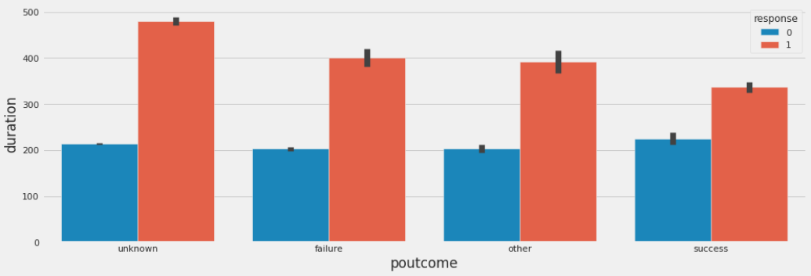
Insight (1)
Duration yang lebih lama cenderung untuk memberikan response yes. Apabila pelanggan sudah pernah membeli produk yang pihak bank tawarkan, durasi dari telepon tidak perlu terlalu lama. Durasi pada poutcome success memiliki jumlah paling kecil.

Slide 14
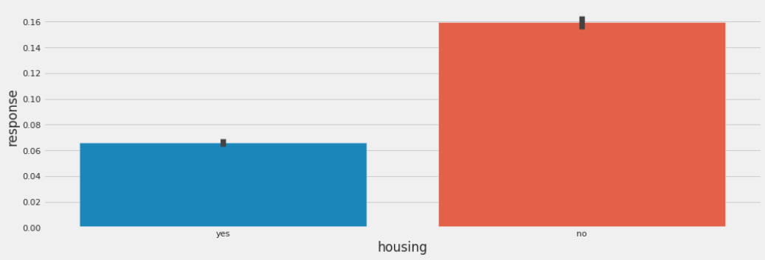
Insight (2)
Pelanggan yang belum memiliki rumah memiliki probabilitas untuk membeli produk yang lebih tinggi.
Pihak bank perlu untuk memberikan produk-produk yang cocok untuk para pemilik rumah agar dapat memiliki probabilitas "yes" lebih tinggi.

Slide 15
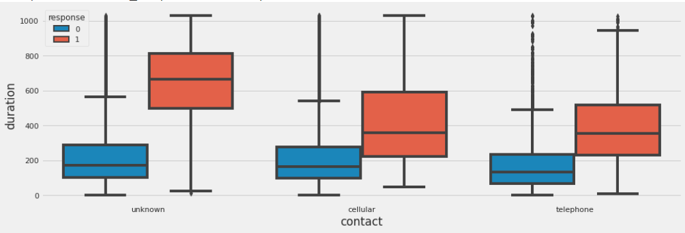
Insight (3)
Pelanggan yang memiliki tipe contact "unknown" membutuhkan waktu durasi telepon yang lebih lama dibandingkan dengan tipe contact lainnya.

Slide 16

MODELLING AND EVALUATION

Slide 17
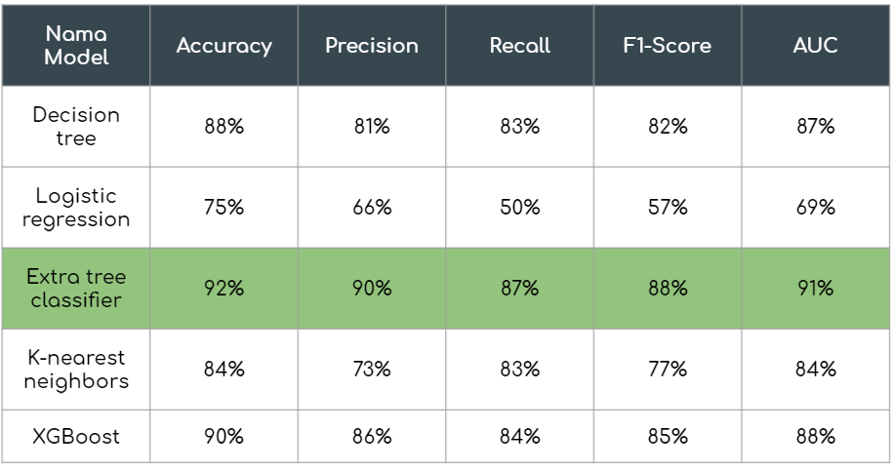
Model Evaluation

Slide 18
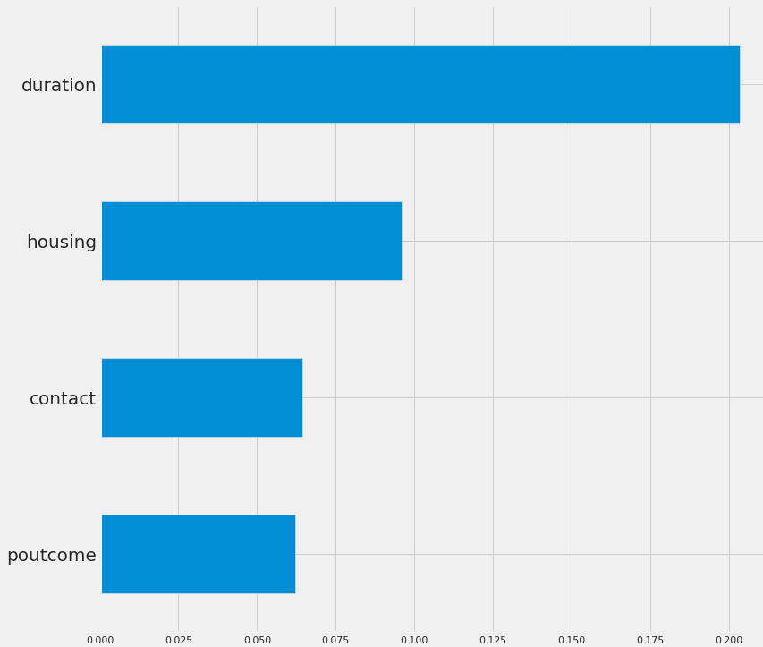
Extra Tree Classifier
Accuracy : 92%
Dipilih 4 fitur teratas untuk diberikan implementasi bisnisnya. Alasan pemilihan jumlah fitur tersebut adalah agar perbaikan dan solusi yang dapat diterapkan oleh pihak bank dapat terfokus dan mementingkan fitur dengan kepentingan tertinggi terlebih dahulu.
Implications:
Durasi telepon pihak bank dengan pelanggan menjadi fitur dengan persentase kepentingan tertinggi.
Beberapa fitur lainnya memiliki persentase kepentingan yang relatif sama mulai dari poutcome sampai housing.

Slide 19

Business Recomendation!

Slide 20
Duration
Pihak bank perlu untuk mempersiapkan materi sebelum menghubungi nasabah agar durasi telepon dapat lebih lama.
01
02
Housing
Pihak bank perlu untuk menyaring produk apa saja yang ditawarkan kepada nasabah berdasarkan kepemilikan mereka atas rumah.
03
04
Contact
Pihak bank perlu untuk memerhatikan media apa yang digunakan oleh nasabah untuk melakukan panggilan telepon.
Poutcome
Pihak bank perlu untuk memerhatikan hasil dari marketing campaign pada periode sebelumnya untuk menentukan strategi.

Slide 21
Marketing Conversion Rate
Dengan tingkat akurasi sebesar 92%
Sebelum
4582/42707 = 10,72%
Sesudah (Ideal Value)
4577/4577 = 100%
4582
Nasabah
4577
Nasabah
*Tidak diberikan marketing campaign pada pelanggan yang tidak berpotensi untuk membeli produk
38125
Nasabah
0
Nasabah

Slide 22
Expected cost and benefit
Cost and Benefit
Didapatkan data bahwa biaya rata-
Sebelum
Cost (Hanya 1x) :
$80 * 42707 = $3,416,560
Sesudah
Cost (Hanya 1x):
$80 * 4577 = $366,160
rata untuk mendapatkan customer yang membeli produk bank adalah sebesar $80. Sedangkan keuntungan yang bisa didapat per pelanggan yang melakukan konversi adalah sebesar
$120 per tahun.
Revenue per year :
$200 * 4582 = $916,400
Revenue per year :
$200 * 4577 = $915,400
Breakeven point :
3.72 tahun
Breakeven point :
0.4 tahun atau ~5 bulan
Sumber : https://askwonder.com/research/average-customer-acquisition-cost-bank-pays-acquire-credit-card-customer-i-m-fy512dtei

Slide 23
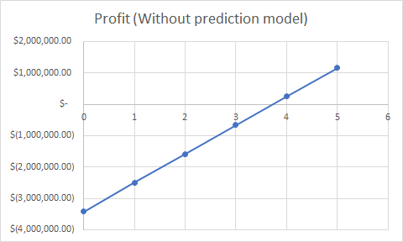
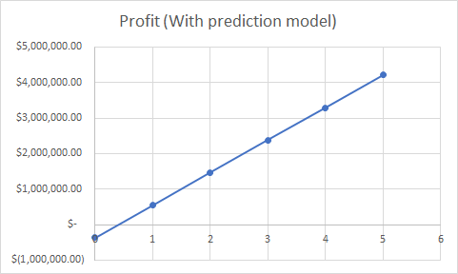
Cash Flow Diagram
Dengan menggunakan model, BEP diterima dalam waktu yang cepat. Selain dari itu, total profit yang didapatkan oleh perusahaan dalam jangka waktu 5 tahun juga berjumlah lebih besar.

Slide 24


